Slide 1

Ještě rychlejší sdílení GIS
Gisquick team Jáchym Čepický a Martin Landa

Slide 2
Přehled
Myšlenka
Architektura
Implementace
Produkt
Pracovní postup
Vyzkoušejte!

Slide 3
Myšlenka

Slide 4
Myšlenka
Aplikace jednoduchá na používání a rychlá k vytvoření
Přístupná odkudkoliv (prohlížeč, mobilní telefon)
Rychlá
Rozšiřitelná, přizpůsobitelná
Využití standardů OGC
Svobodný a otevřený software (FOSS)

Slide 5
Architektura

Slide 6
Architektura
Webová mapová aplikace
OGC Mapserver
Konfigurační soubor projektu
Desktop
Lokální data
Vzdálené webové služby

Slide 7
Implementace

Slide 8






Použité technologie
Python
Django
AngularJS/VueJS
OpenLayers
QGIS Server
QGIS Desktop
Docker

Slide 9
Implementace
Klient
AngularJS/VueJS
OpenLayers v3
Server
QGIS Server
Django
OGC OWS (WMS, WMTS and WFS) jako komunikační protokol
Webová mapová aplikace
VueJS / OpenLayers
QGIS Desktop
QGIS Server
Django

Slide 10
Produkt

Slide 11
Platforma pro publikaci geografických dat - “webová mapa”
GNU GPL
Kompatibilní s projekty QGIS

Slide 12
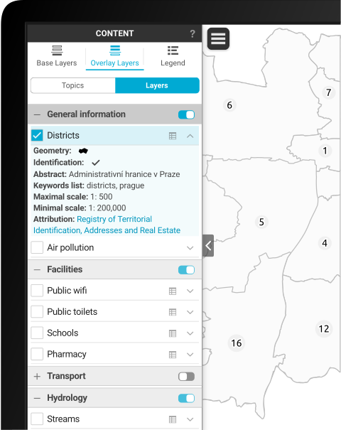
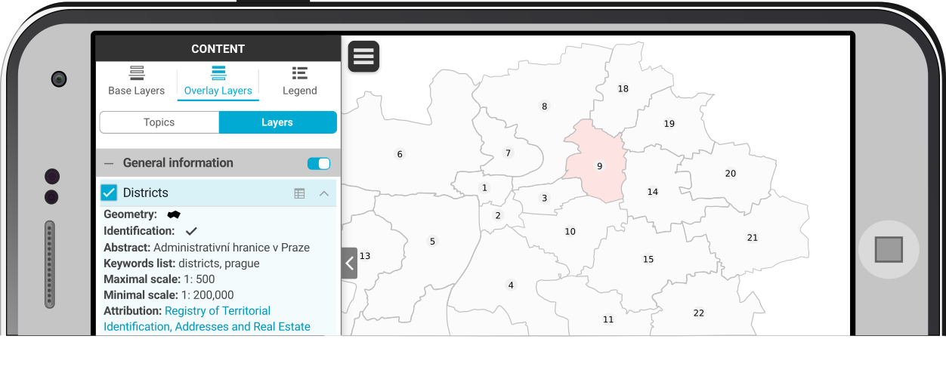
Se sestává z:
Zásuvný modul QGIS
Webová mapová aplikace

Slide 13
Pracovní postup

Slide 14
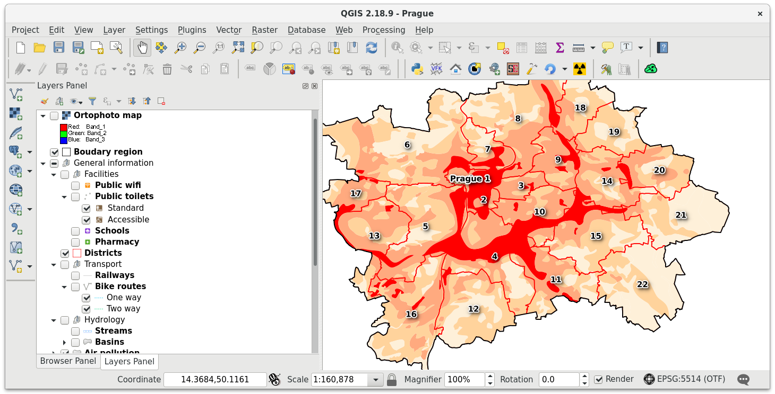
Pracovní postup
1.
Připravte si projekt v QGIS na Vašem desktopu.

Slide 15
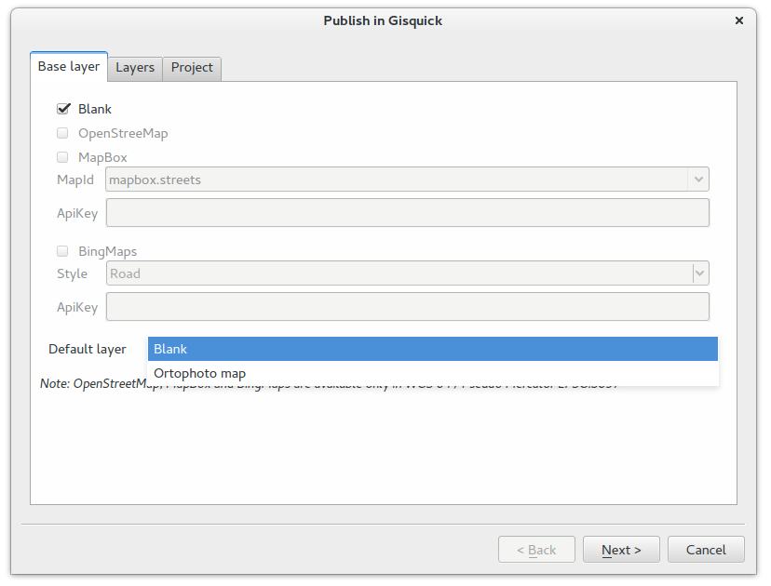
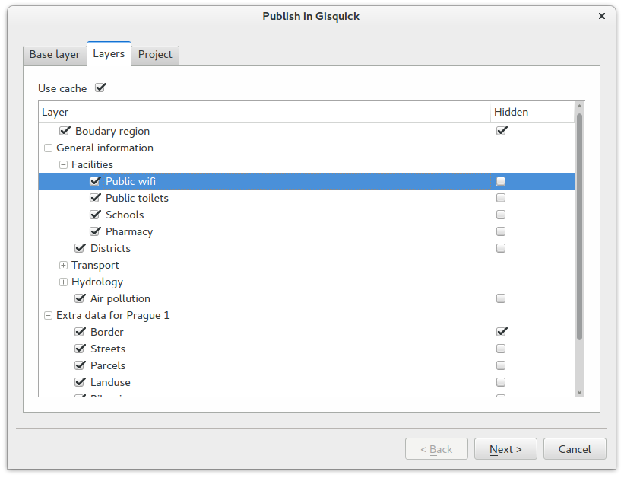
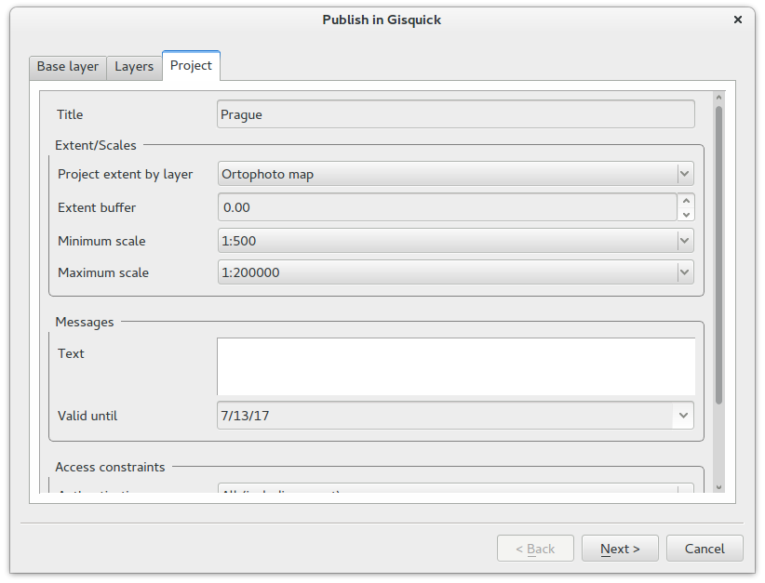
Pracovní postup
2.
Nainstalujte zásuvný modul Gisquick a projekt publikujte.

Slide 16
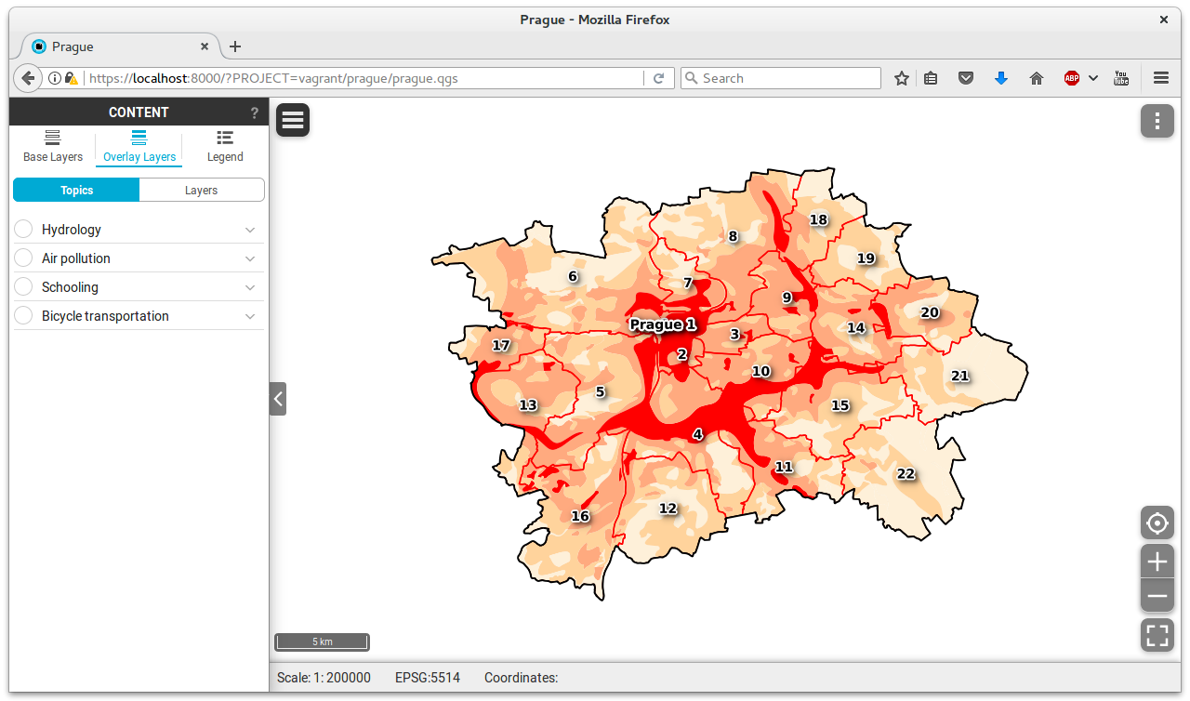
Pracovní postup
3.
Nahrajte výsledek na publikační server.

Slide 17
Vyzkoušejte!

Slide 18
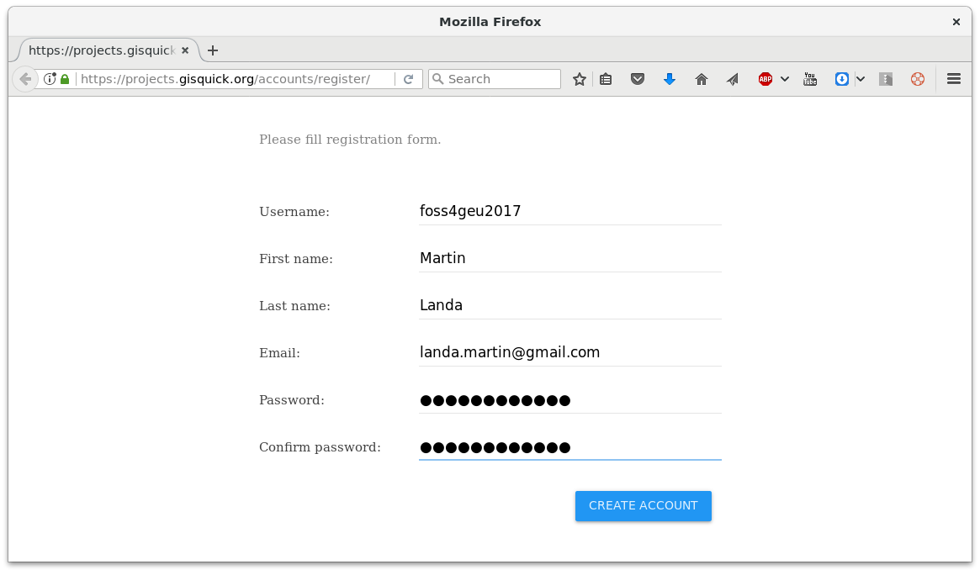
Vyzkoušejte! Jak na to...
Vytvořte účet https://projects.gisquick.org/accounts/register/

Slide 19
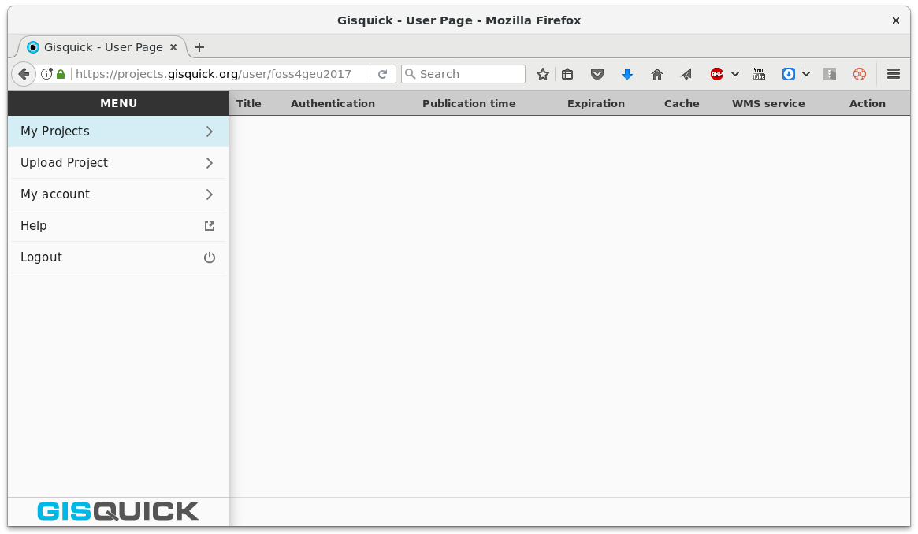
Vyzkoušejte! Jak na to...
Přihlašte se
https://projects.gisquick.org/user/<user-name>

Slide 20
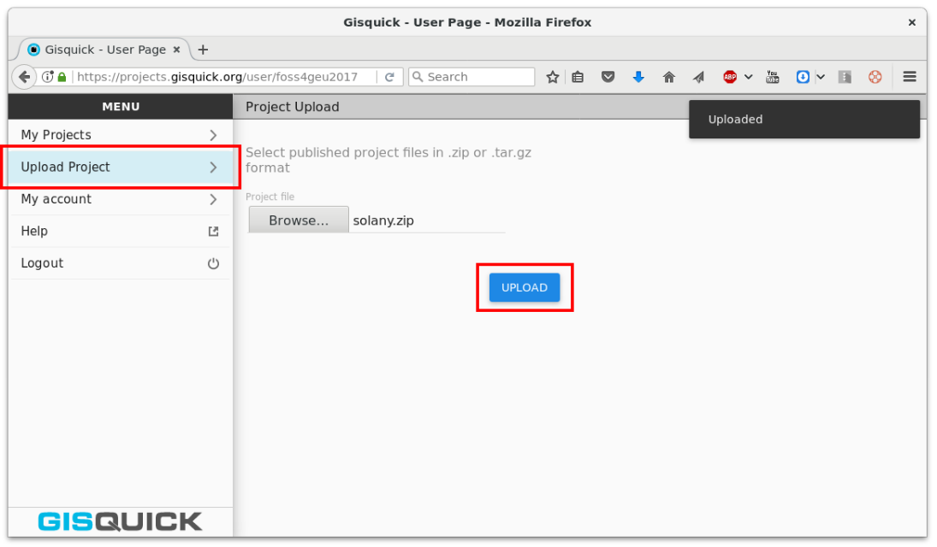
Vyzkoušejte! Jak na to...
Zvolte Upload project a nahrajte výsledek publikace (zip soubor vytvořený zásuvným modulem QGIS)

Slide 21
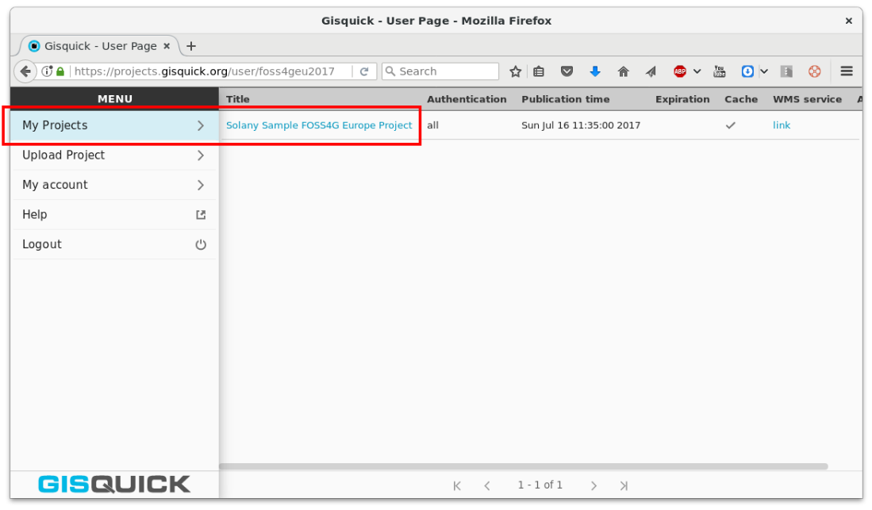
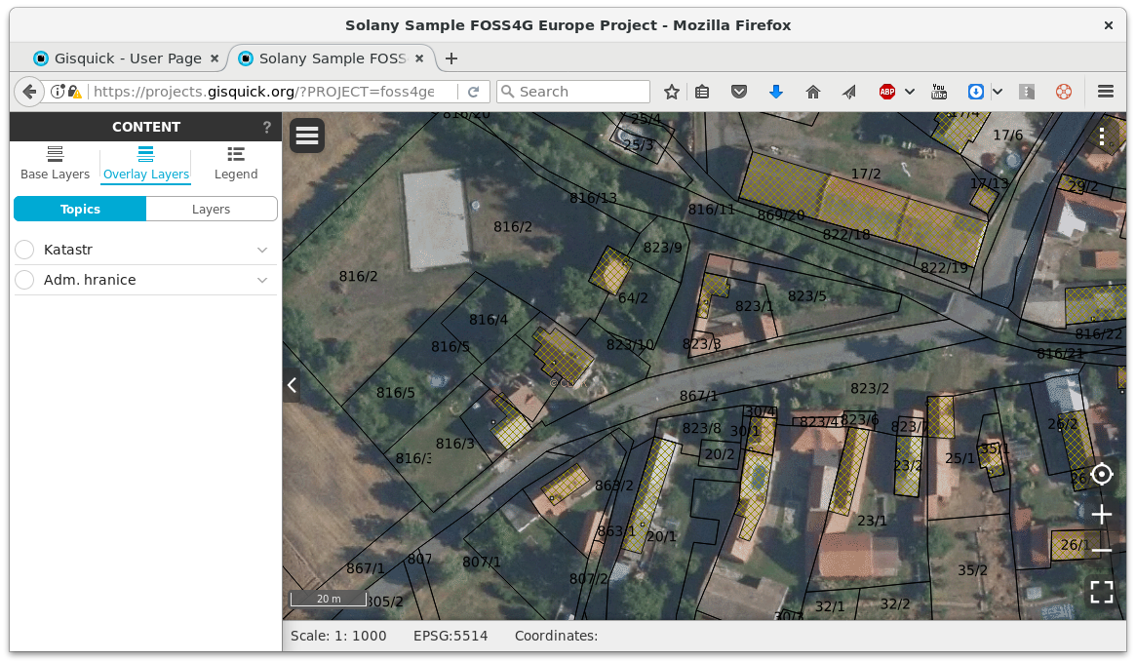
Vyzkoušejte! Jak na to...
Jděte na My Projects a používejte!

Slide 22
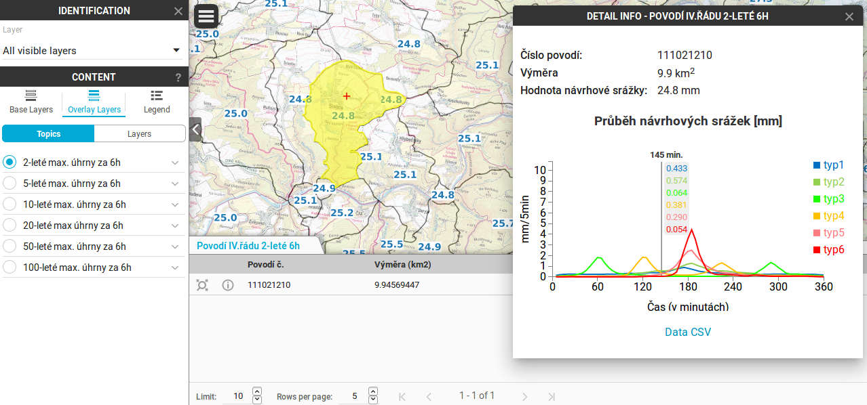
Užitečné odkazy
Stránka
http://gisquick.org
Dokumentace
http://gisquick.readthedocs.io
Živé ukázky
https://projects.gisquick.org
Příklad reálného nasazení
http://rain.fsv.cvut.cz/webapp/gisquick/

Slide 23
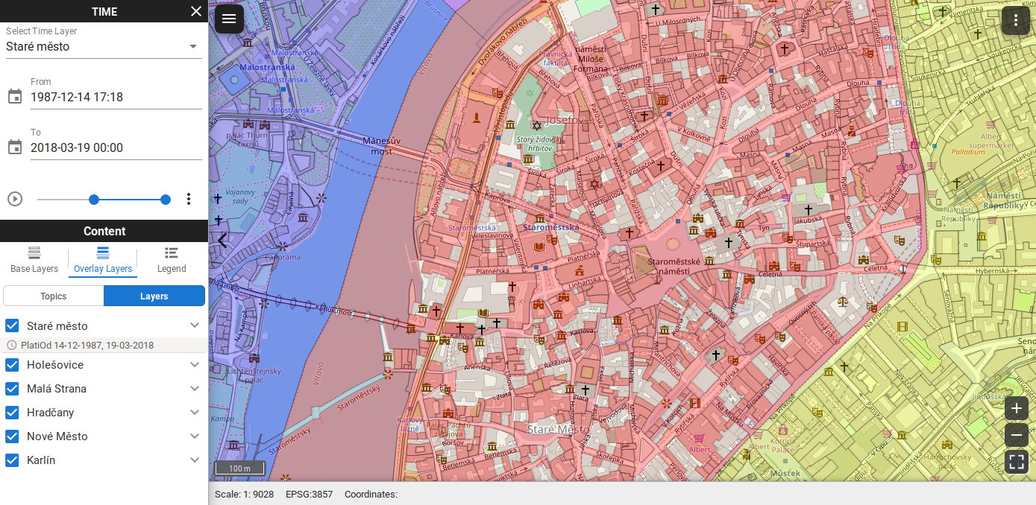
Aktuální vývoj
Aktualizace zásuvného modulu pro QGIS 3​⁠ (v současnosti je dostupný pouze pro verzi QGIS 2!)
Přepis webového klienta z AngularJS do VueJS
Aktualizace serverové komponenty na QGIS Server verze 3
Podpora pro časoprostorová data a jejich vizualizace
...

Slide 24
info@gisquick.org

